Slide 1

Introdução a
Computação
Francisco Florencio
Giovanna Silva
Instrutor
Monitora

Slide 2

O que é computação?
"Computação é o processo de resolver problemas utilizando máquinas programáveis, ou seja, computadores."
"Ela combina hardware (a parte física) e software (os programas) para processar, armazenar e transmitir informações."
"No dia a dia, isso inclui desde o design de uma interface no Figma até a criação de um sistema de login."

Slide 3

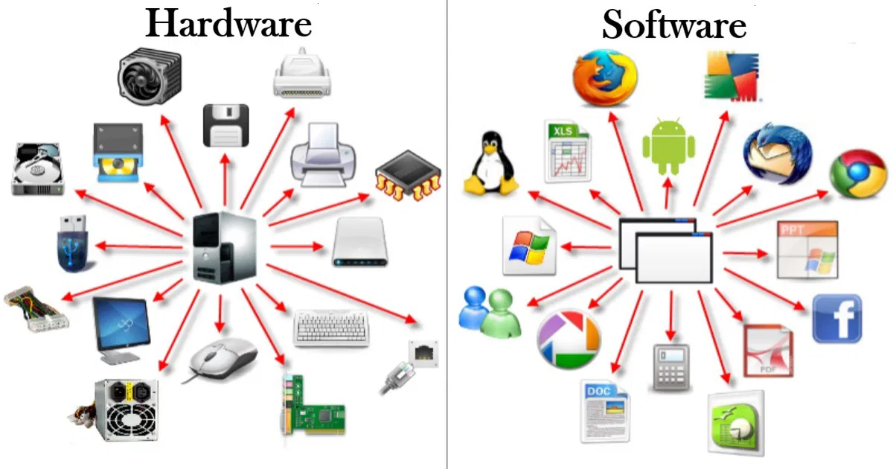

Slide 4
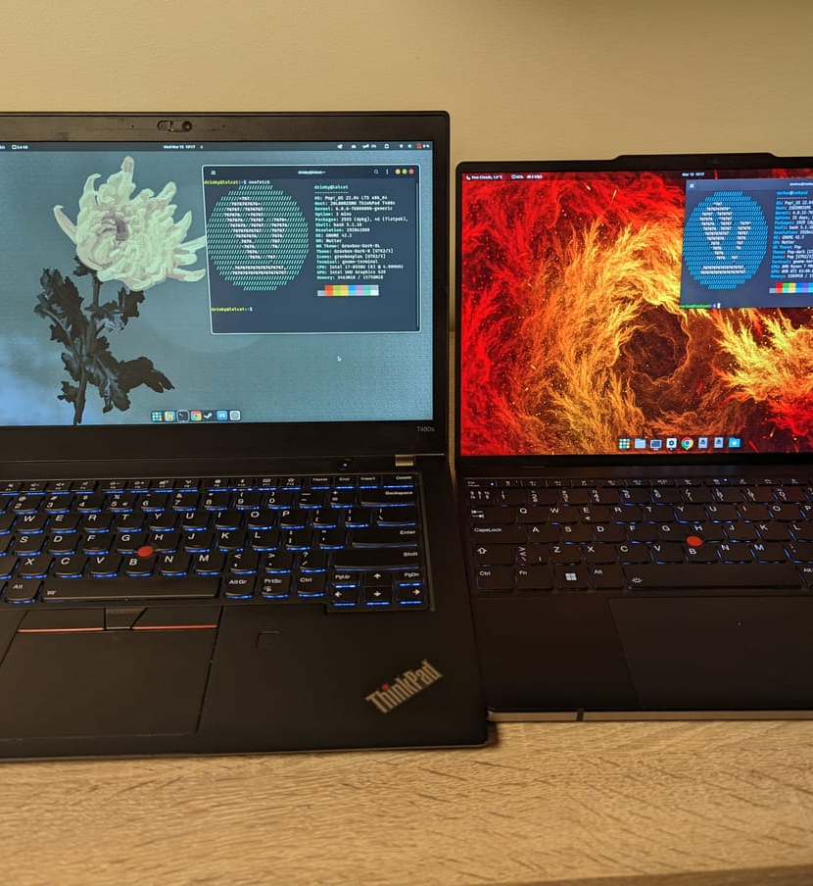
Hardware e Software
Hardware: São os componentes físicos do computador, como CPU, memória e HD.
Software: São os programas que dão vida ao hardware, como sistemas operacionais e aplicativos.
"Na EJCM, utilizamos softwares como Visual Studio Code e Figma, executados em hardware como laptops ou servidores."

Slide 5
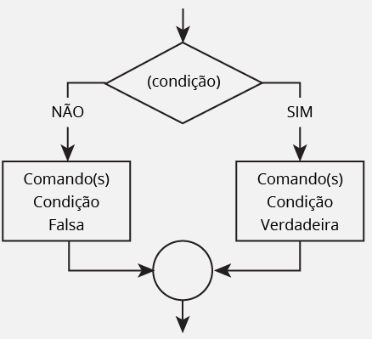
Lógica de Programação
"A lógica de programação é o raciocínio usado para criar algoritmos e resolver problemas computacionais."
"Ela envolve sequências (passos ordenados), decisões ('se/então') e repetições ('laços')."
Exemplo prático:
Condição: "Se o usuário clicar no botão 'Enviar', então envie os dados para o servidor."

Slide 6
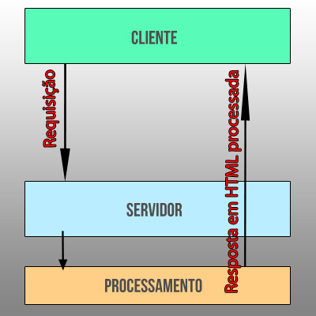
Internet e Web
"A internet é uma rede global de computadores que trocam informações utilizando protocolos como HTTP."
"No desenvolvimento web, seguimos o modelo cliente-servidor:
O cliente (navegador) faz um pedido.
O servidor processa e envia uma resposta (como uma página HTML)."
"Essa troca é o que faz um site funcionar."

Slide 7
Como Criamos Soluções na EJCM?
O processo de desenvolvimento na EJCM segue estas etapas:
Design: Criação de layouts no Figma.
Front-End: Construção da interface com HTML, CSS e JavaScript.
Back-End: Desenvolvimento da lógica e integração com o banco de dados.
Entrega: Lançamento e manutenção do projeto.

Slide 8

Obrigado(a)
@franzarantes

